Slide 1
Nhận diện biển báo giao thông sử dụng RepVGG
Giảng viên: Lê Minh Hưng
Thành viên nhóm:
Lê Trương Hoàng Phúc - 18521253
Nguyễn Duy Phúc - 18521255
Đặng hoàng Mình - 18520311

Slide 2
Nội dung
Giới thiệu thuật toán RepVGG
Giới thiệu bài toán
Dataset
Kết quả
Kết luận

Slide 3
Thuật toán RepVGG

Slide 4
Giới thiệu
GoogleNet
VGG
Resnet
EfficientNet
Notes:
VGG - mô hình học sâu được đề xuất bởi K. Simonyan và A. Zisserman trong bài báo Very Deep Convolutional Networks for Large-Scale Image Recognition”.
Vgg-16 ra đời năm 2014
Khi xuất hiện mô hình này đã nhanh chóng chứng tỏ sức mạnh của mình vượt qua mô hình trước đó là AlexNet trên tập ImageNet.
Tuy nhiên về sau khi các mô hình ngày càng phát triển sâu hơn phức tạp hơn, VGG đã lộ ra rất nhiều điểm yếu của mình và bị bỏ xa so với những mô hình như ResNet, Inception, EfficientNet, ...

Slide 5
Giới thiệu
RepVGG là một kiến trúc đơn giản nhưng mạnh mẽ có:
Phần inference giống như VGG chỉ bao gồm các convolution 3x3, Relu.
Phần mô hình lúc huấn luyện lại có kiến trúc đa nhánh giống các mô hình họ Resnet.

Slide 6
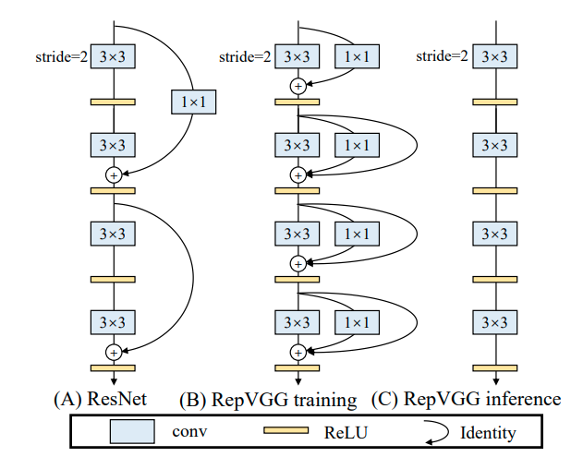
Kiến trúc của Repvgg
Notes:
Tthiết kế đa nhánh ở đây cùng với skip connection sẽ làm mô hình trở nên phức tạp hơn, tăng cường việc học các đặc trưng và tránh được hiện tượng gradient bị biến mất (vanishing gradient)
Thiết kế đa nhánh trong reference làm mất đi 3 yếu tố so với đơn nhánh:
1 tốc độ
2 chi phí tính toán
3 độ llinh hoạt

Slide 7
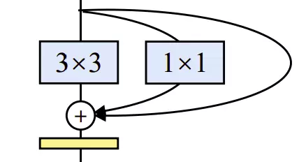
Kiến trúc mỗi block
Gồm 3 phần :
nhánh (3x3)
nhánh (1x1)
nhánh identity
Nếu RepVGG có n block như thế thì trong mô hình có tổng cộng 3^n mô hình con.

Slide 8
Convert weight từ model đa nhánh sang model đơn nhánh
Trainning (đa nhánh)
re-parameterization
Inference (đơn nhánh)
Notes:
Để có thể sử dụng được 2 kiến trúc khác nhau, ta dùng đến 1 phương pháp là re - parameterization

Slide 9
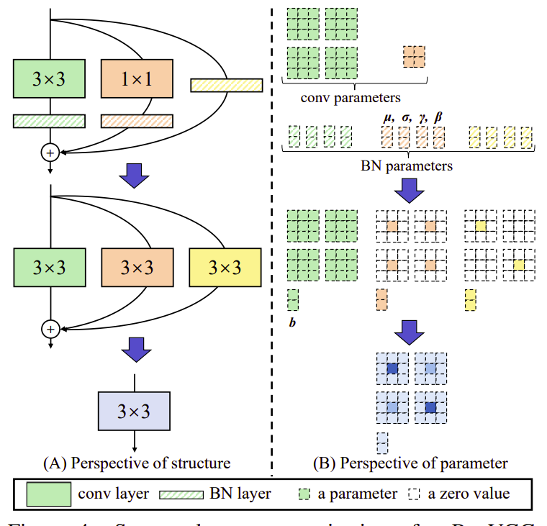
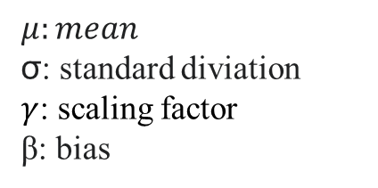
Batch normalization
$$μ:mean$$
σ: standard diviation
$γ$: scaling factor
β: bias
Notes:
Mục đích của việc này là biểu diễn trọng số của hai phép convolution và batch normalization về một phép convolution tương ứng bằng cách lấy các tham số như mean, variance, gamma, epsilon của hàm batch normalization cùng với trọng số của kernel, bias của phép convolution được dùng khi huấn luyện. Sau đó sử dụng công thức đặc biệt để chuyển đổi các tham số này.
Chúng ta chuyển đổi tất cả BN và lớp conv đứng trước nó thành các lớp conv với bias vector.

Slide 10
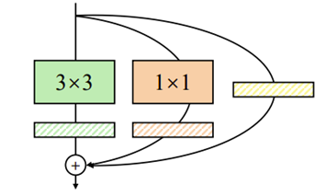
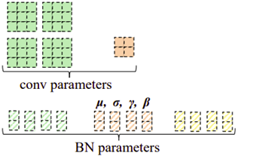
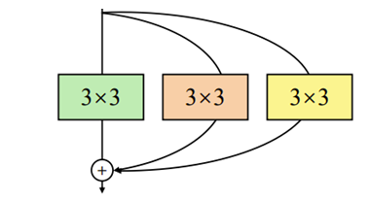
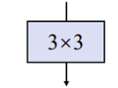
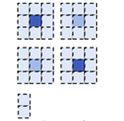
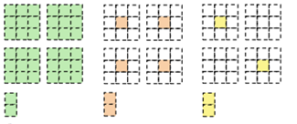
Chuyển đổi thành:
1 (3x3) kernel
2 (1x1) kernel
3 bias vector
Notes:
Chúng ta chuyển đổi tất cả BN và lớp conv đứng trước nó thành các lớp conv với bias vector

Slide 11
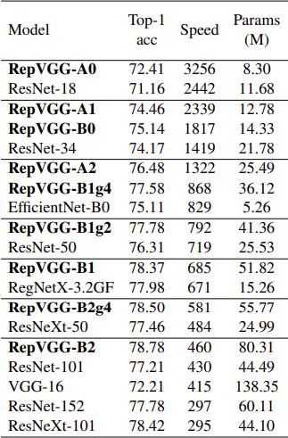
So sánh với mô hình ResNet
Kết quả được train trên ImageNet với:
Epochs = 120
Batch size = 128
Tốc độ được đo trên Gpu gtx 1080Ti

Slide 12
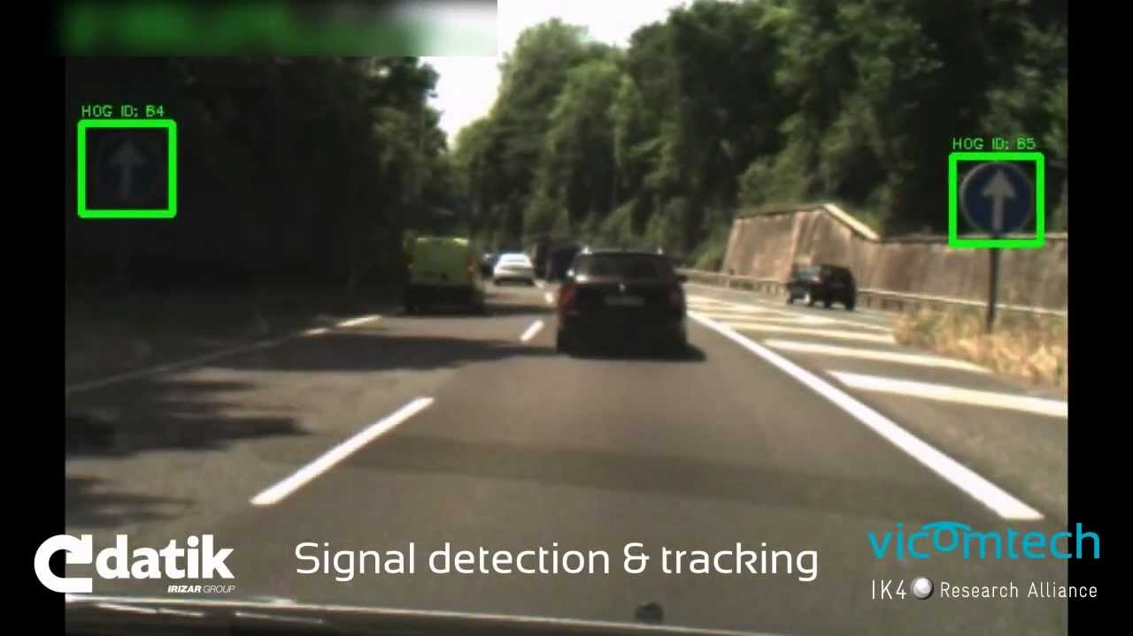
Giới thiệu bài toán
Ứng dụng bài toán:
Áp dụng nhiều trong
lĩnh vực xe tự hành.
Để đạt được mức độ chính xác và an toàn thì các phương tiện cần phải hiểu và tuân theo các quy tắc giao thông.
Notes:
Chắc hẳn bạn đã từng nghe về xe ô tô tự lái mà hành khách hoàn toàn có thể tin tưởng vào chiếc xe để di chuyển. Nhưng để đạt được mức độ chính xác và an toàn thì các phương tiện cần phải hiểu và tuân theo các quy tắc giao thông. Trong thế giới của trí tuệ nhân tạo và sự tiến bộ trong công nghệ, nhiều nhà nghiên cứu và các công ty lớn như Tesla, Uber, Google, Mercedes-Benz, Toyota, Ford, Audi, v.v. đang nghiên cứu về xe tự hành và xe tự lái. Để đạt được độ chính xác trong công nghệ này, các phương tiện cần phải giải thích được các biển báo giao thông và đưa ra quyết định sao cho phù hợp.

Slide 13
Dataset

Slide 14
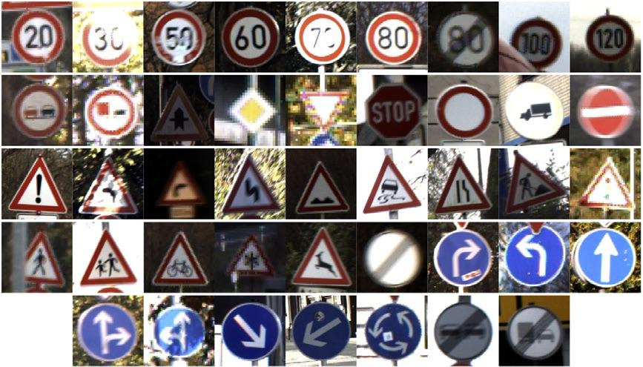
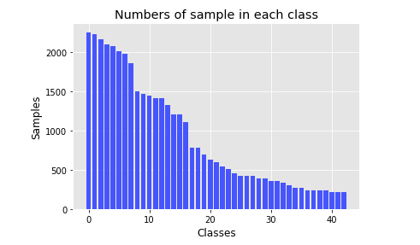
Sử dụng tập dataset GTSRB – German Traffic Sign Recognition Benchmark
Gồm tổng cộng hơn 40 class.
Tổng cộng hơn 50000 bức ảnh.

Slide 15


Phân chia dataset
Training
Testing
39209 tấm ảnh
12630 tấm ảnh
Train
8:2
Validation

Slide 16
Kết quả

Slide 17
Ảnh input đầu vào
Ảnh output với label tương tứng
Iterations = 12000
Batch size = 128
Learing rate =10^(-3)
Độ chính xác đo được trên tập test của dataset
Độ chính xác đo được trên tập val của dataset
Độ chính xác thay đổi mỗi lần chạy lại code

Slide 18




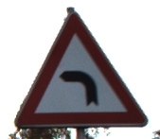


Ảnh gốc
Ảnh predict sai
1.
2.
3.
4.

Slide 19
Kết luận

Slide 20
Các mô hình RepVGG là các mạng lưới tích chập (convnet) nhanh đơn giản và thiết thực do đó nó phù hợp với tốc độ tối đa trong GPU, phần cứng chuyên dụng mà ít quan tâm đến số lượng tham số.
RepVGG ít tham số hơn Resnet nhưng có thể ít được ưa chuộng hơn so với những mô hình di động như MobileNet và ShuffleNet trên các thiết bị tiêu thụ ít điện.
Kiến trúc RepVGG tốt hơn Resnet ở chỗ nó chia làm 2 model mạng, model training đa nhánh có độ chính xác ngang với Resnet và tốc độ xử lý cũng nhỉnh hơn.
RepVGG có sự cân bằng cao giữa tốc độ và độ chính xác so với các mô hình hiện đại nhất.

Slide 21
Hướng phát triển tương lai:
Áp dụng vào thuật toán SSD vì RepVGG thời gian chạy nhỉnh hơn ResNet nhưng vẫn cho kết quả tương đương.
Giúp tăng speed đồng thời giảm chi phí cho SSD.
Notes:
Chắc hẳn bạn đã từng nghe về xe ô tô tự lái mà hành khách hoàn toàn có thể tin tưởng vào chiếc xe để di chuyển. Nhưng để đạt được mức độ chính xác và an toàn thì các phương tiện cần phải hiểu và tuân theo các quy tắc giao thông. Trong thế giới của trí tuệ nhân tạo và sự tiến bộ trong công nghệ, nhiều nhà nghiên cứu và các công ty lớn như Tesla, Uber, Google, Mercedes-Benz, Toyota, Ford, Audi, v.v. đang nghiên cứu về xe tự hành và xe tự lái. Để đạt được độ chính xác trong công nghệ này, các phương tiện cần phải giải thích được các biển báo giao thông và đưa ra quyết định sao cho phù hợp.

Slide 22
Thank you fo watching!!

Slide 23
After credit (don’t show)

Slide 24
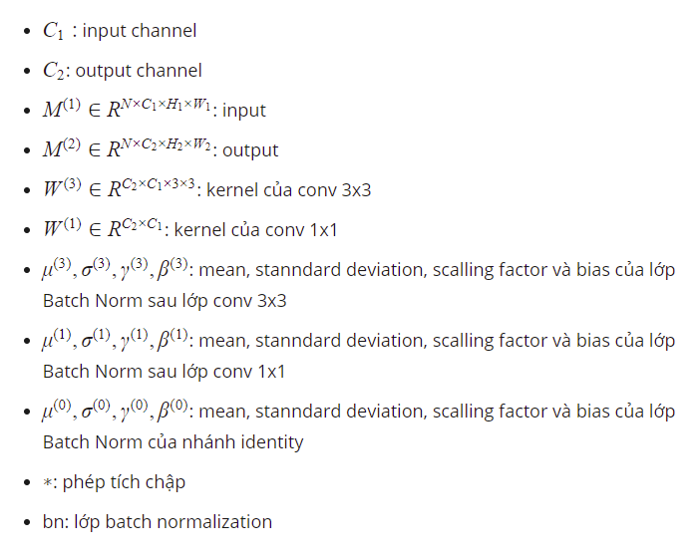
Một số ký hiệu toán học cần biết:

Slide 25
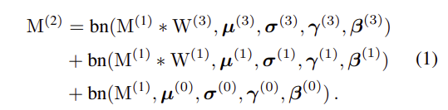
Giả sử: C1 =C2, H1 =H2 ,W1 = W2.Ta có:

Slide 26



chúng ta đơn giản là không sử dụng nhánh identity.
Khi đó phương trình trên chỉ có 2 toán hạng.
BN khi interference được tính bằng công thức:

Slide 27

Chúng ta chuyển đổi tất cả BN và lớp conv đứng trước nó thành các lớp conv với bias vector.
Cho {W’ , b’} là kernel và bias được chuyển đổi từ {W, µ,σ, γ, β}, ta có:

Slide 28

Chúng ta chuyển đổi tất cả BN và lớp conv đứng trước nó thành các lớp conv với bias vector.
Cho {W’ , b’} là kernel và bias được chuyển đổi từ {W, µ,σ, γ, β}, ta có:

